Slide 1
Privacy-Preserving Graph Shortest Path Retrieval
汇报人：周俊杰，覃英瑜，王惟笑，汪啸，李弈宇

Slide 2
Background
隐私保护的图最短路径查询属于密码学应用领域，在近年来受到了研究者的广泛关注。
随着图数据的增长和云外包技术的发展，越来越多的用户希望将自己存储的大规模图数据外包给云服务器，以减少本地存储开销，节省数据管理的费用。然而图数据中可能包含大量用户敏感信息，为了防止不完全可信的服务器通过图数据窃取个人隐私，外包的数据往往需要现在本地进行加密，再上传至云服务器。
经过普通加密后存储在云端的图数据虽然能被保护其内容，但同时对其的应用也受到了限制，用户希望能通过特定的查询语句命令服务器在加密图数据上执行相应的检索，甚至更复杂的图计算，最后返回加密结果，以最大限度利用数据。
邻居查询等简单的图查询可以将图转化为邻接链表再移植发展较为成熟的关键字-文件可搜索加密技术实现，而希望在加密图上获取最短路径则需要构建更复杂的加密结构，利用更丰富的密码学原语。

Slide 3
GraphShield: Dynamic Large Graphs for Secure Queries With Forward Privacy
出处： IEEE TRANSACTIONS ON KNOWLEDGE AND DATA ENGINEERING 2022
Du M, Wu S, Wang Q, et al. GraphShield: Dynamic Large Graphs for Secure Queries With Forward Privacy[J]. IEEE Transactions on Knowledge & Data Engineering, 2022, 34(07): 3295-3308.

Slide 4
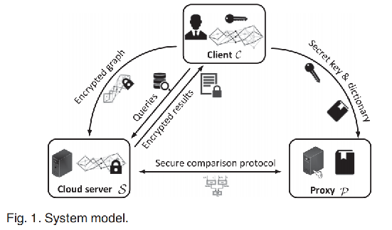
Motivation & Contribution
本论文解决了已有工作缺少动态性的问题。在之前的隐私保护的图最短路径/距离查询方案中，都采用了先进行预计算（预先计算一些最短距离结果）再加密存储的方案，存储在云端的图数据无法进行增量更改（对原图的变动必须更新整个数据库内容），本论文针对图数据邻接列表设计加密结构，使得云端的图数据可以进行增量增删，同时满足了可搜索加密要求的前向安全要求；同时本论文提出了服务器-代理系统架构，使用加性同态加密处理边长，利用持有同态加密秘钥的代理与服务器进行安全比较协议的方式，使得服务器可以在加密图上执行秘密的Dijkstra算法，得到用户要求的最短距离和路径。

Slide 5
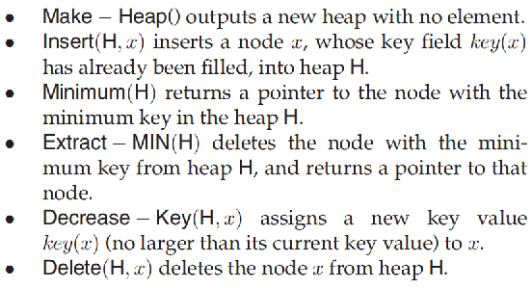
Preliminaries
斐波那契堆：用来实现Dijkstra中的优先队列，可以优化算法计算复杂度。它有多个满足最小堆属性的树形结构组成，根节点永远拥有最小的键值。
加性同态加密：秘钥由一个公钥和一个私钥组成，用户秘密持有私钥并将公钥公开，服务器可以利用公钥对加密后的数值数据执行加减法操作，但无法得知加密的数值，用户可以用私钥解密计算结果。
安全比较协议：由混淆电路和不经意传输构造。在1-2的不经意传输中，允许B持有两个数据，A持有0或1代表希望从B拿到的数据，协议执行后，A拿到其希望得到的数据，但不知道另一个数据是什么，B不知道A选择了哪一个数据。混淆电路基于不经意传输协议构造，允许两方秘密持有两个输出，共同执行一个函数，最后得到结果而不泄露输入。

Slide 6
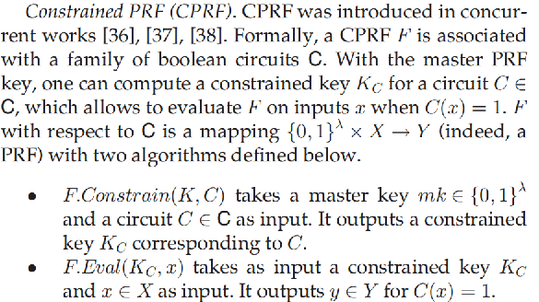
Preliminaries
伪随机函数F和置换P(Pseudo-Random Function and Permutation)：输入秘钥和输入值，输出一个固定长度的伪随机数值/伪随机置换则是在输入值域中进行置换。
受限的伪随机函数：输入主秘钥和一个电路，输出一个受限秘钥。输入受限秘钥和一个值，若电路判断该值为真，输出对应的伪随机数，否则输出空。这是实现前向安全的核心密码学工具。

Slide 7
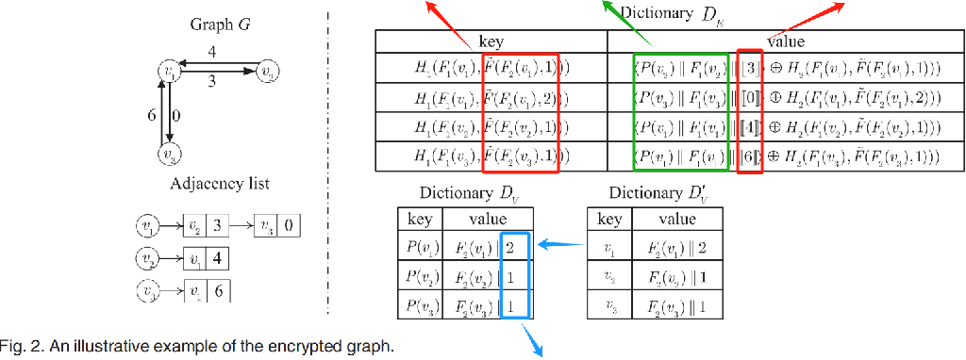
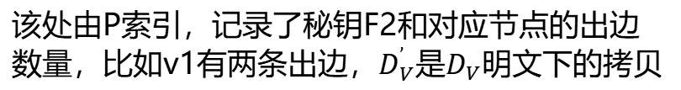
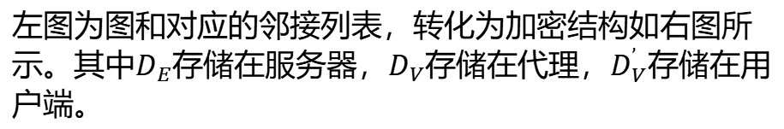
Encryption Structure
受限伪随机函数，输入秘钥F2和该边的序列号，得到一个伪随机数作为生成索引/加密的输入（哈希H）
解密当前遍历节点出边的秘钥
同态加密的边长
左图为图和对应的邻接列表，转化为加密结构如右图所示。其中$D_{E}$存储在服务器，$D_{V}$存储在代理，$D_{V}^{’}$存储在用户端。
该处由P索引，记录了秘钥F2和对应节点的出边数量，比如v1有两条出边，$D_{V}^{’}$是$D_{V}$明文下的拷贝

Slide 8
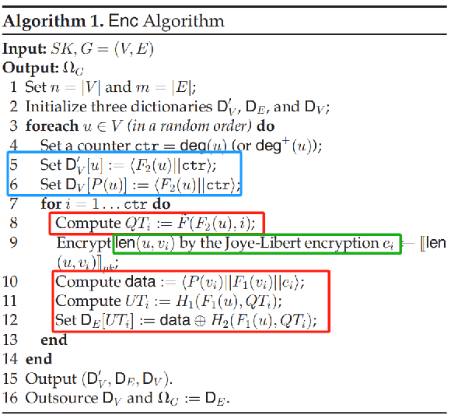
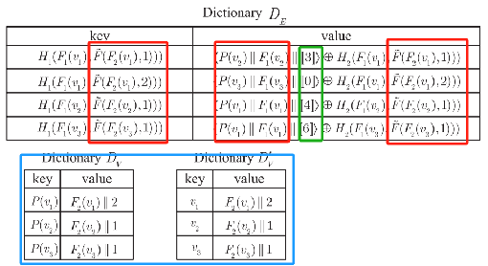
Encryption Algorithm

Slide 9
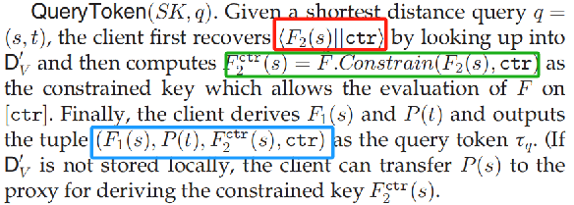
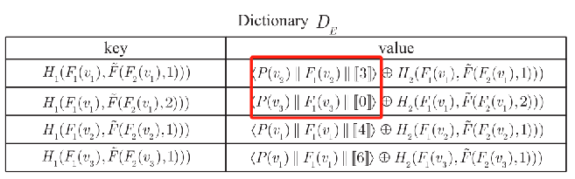
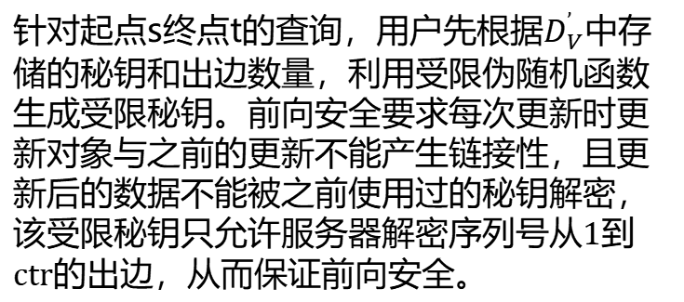
Query Algorithm
针对起点s终点t的查询，用户先根据$D_{V}^{’}$中存储的秘钥和出边数量，利用受限伪随机函数生成受限秘钥。前向安全要求每次更新时更新对象与之前的更新不能产生链接性，且更新后的数据不能被之前使用过的秘钥解密，该受限秘钥只允许服务器解密序列号从1到ctr的出边，从而保证前向安全。
假设起点为v1，根据用户发送的陷门可以定位和解密左图标红部分，得到v2和v3的秘钥，和(v1,v2)(v1,v3)的边长，更新后的边长及节点存入斐波那契堆执行Dijkstra算法，最终遍历到终点。

Slide 10
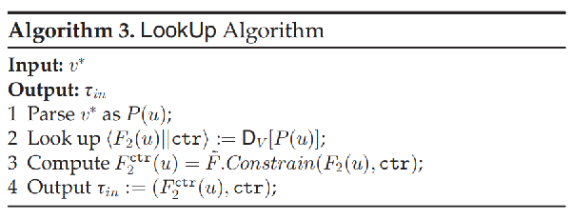
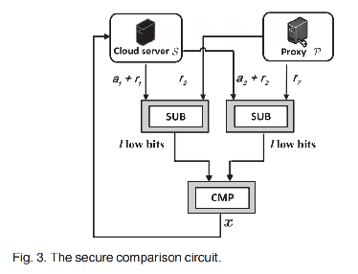
Query Algorithm
遍历到的下个节点需要的受限秘钥通过服务器和代理交互得到，服务器发送P给代理作为索引，代理通过存储的F2和ctr生成受限秘钥返回。
在安全比较协议中，服务器需要比较两个值a1和a2，这两个值被同态加密无法比较大小，因此服务器先自行选择两个数r1和r2，使用同态加密公钥加密，并分别加在a1和a2上，最后发送给代理。代理解密后将明文的a1+r1和a2+r2作为输入，服务器将明文的r1和r2作为输出，进行安全比较协议。这种处理方法可以防止代理得知需要比较的具体数值。

Slide 11
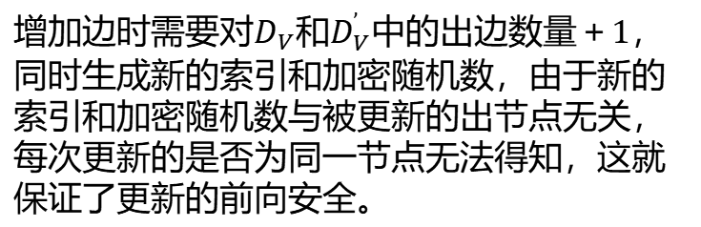
Update Algorithm
增加边时需要对$D_{V}$和$D_{V}^{’}$中的出边数量＋1，同时生成新的索引和加密随机数，由于新的索引和加密随机数与被更新的出节点无关，每次更新的是否为同一节点无法得知，这就保证了更新的前向安全。
删除是通过构建相同的字典结构然后作差实现的。

Slide 12
PathGES: An Efficient and Secure Graph Encryption Scheme for Shortest Path Queries
出处： ACM CCS 2024
Falzon F, Ghosh E, Paterson K G, et al. PathGES: An Efficient and Secure Graph Encryption Scheme for Shortest Path Queries[J]. Cryptology ePrint Archive, 2024.

Slide 13
Motivation & Contribution
本论文解决了已有工作图结构泄露问题。该论文的方案是静态的。
该论文针对的是Falzon等人在2022年发表的对以往支持图最短路径查询方案的攻击论文。
论文引用：Falzon F, Paterson K G. An efficient query recovery attack against a graph encryption scheme[C]//European Symposium on Research in Computer Security. Cham: Springer International Publishing, 2022: 325-345.
该论文指出在服务器拥有明文图知识的情况下，已有的图最短路径查询方案向服务器泄露了密文状态下所有的最短路径，据此，服务器可以对每个密文节点构造最短路径树，并与明文图进行同构对比，由于图结构的异构性，推定密文和明文关系的概率很高，从而破坏了用户的查询内容隐私安全性。

Slide 14
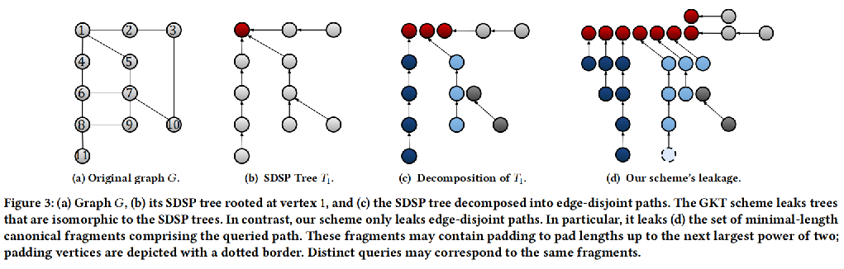
Leakage
(a)原图（无向图）
(b)所有节点终止于节点1的最短路径构成的树，也是22年攻击所利用的泄露
(c)本论文采用的解决方法，先将T1分解
(d)本文最终的存储形式，采用重复存储和填充的方式减少泄露

Slide 15
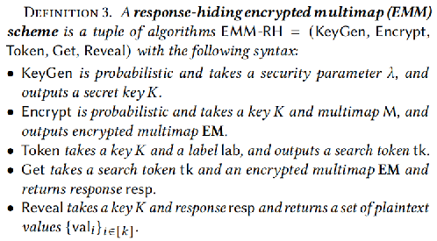
Preliminaries
response-hiding和revealing EMM都可以看作是字典，其中hiding的类型会隐藏结果的长度，revealing则不会

Slide 16
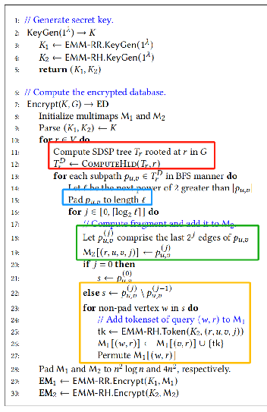
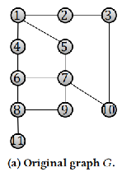
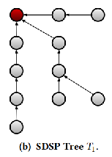
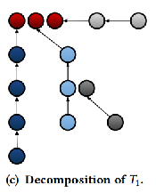




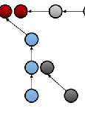
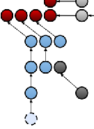
Encryption Algorithm
使用APSP等算法计算出所有节点到v1的最短距离
使用HLD分解树
路径上有4个节点，满足2^2，不进行填充，将段（0,1）（0,1,2）和（0,1,2,3,4）分别存储
同理
浅蓝色路径不是2的指数，先填充，再分解存储，灰色直接存储

Slide 17
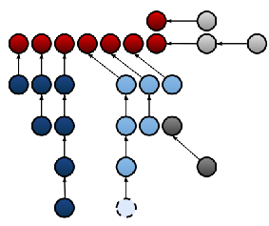
Retrieval
当查询终点为红色节点时，根据查询起点返回对应的段。
蓝1->段1
蓝2->段2
蓝3或4->段3
蓝1->段3
蓝2->段2
蓝3->段1
灰1->段2和灰色段
回复泄露的加密结构存储每个节点对需要返回的段的索引，回复隐藏的加密结构存储每个段包含的节点，防止段的长度差异被服务器得知。

Slide 18
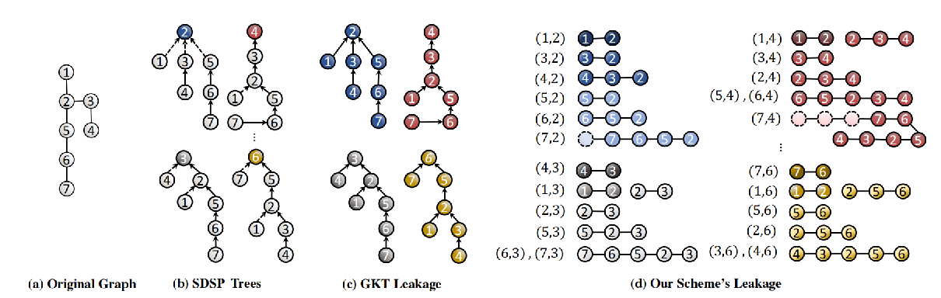
Leakage Comparison
查询（1,2）（5,2）和（4,3）在GKT中会暴露（1,2）（5,2）拥有相同的终点，（4,3）拥有不同的终点；而在本文的泄露中无法判断三者终点的关系

Slide 19
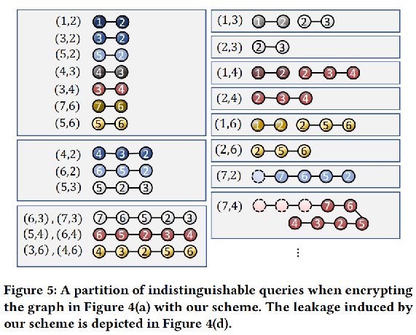
Leakage Comparison

Slide 20
Privacy-Preserving Dijkstra
出处： CRYPTO 2024 Conference
Ostrovsky B. Privacy-preserving dijkstra[C]//Annual International Cryptology Conference. Cham: Springer Nature Switzerland, 2024: 74-110.

Slide 21
Purpose
Graphshield可以支持动态性却有图结构上的较大泄露，且速度较慢；PathGES速度快，保护了图结构，但同样有访问模式上的泄露，且无法支持动态性，预计算和存储开销巨大。
Privacy-Preserving Dijkstra论文从算法角度构建了一种泄露极小的Dijkstra算法。 该算法在秘密共享和多方安全计算(MPC)技术上进行搭建，整个计算过程仅向服务器泄露图的节点数量和边数量。
一种常见的数据保护形式是结合秘密共享和多方安全计算，然而仅仅依靠这两种技术不能很好的保护数据全部隐私，不仅存储中的数据本身需要保护，数据的访问位置和访问顺序也需要保护，即访问模式。这可以通过Oblivious Random Access Machine(ORAM)实现。传统的ORAM需要频繁的用户-服务器交互和用户端解密。
将多方安全计算和ORAM结合可以实现更高安全的数据保护，同时整个计算过程无需用户频繁参与。

Slide 22
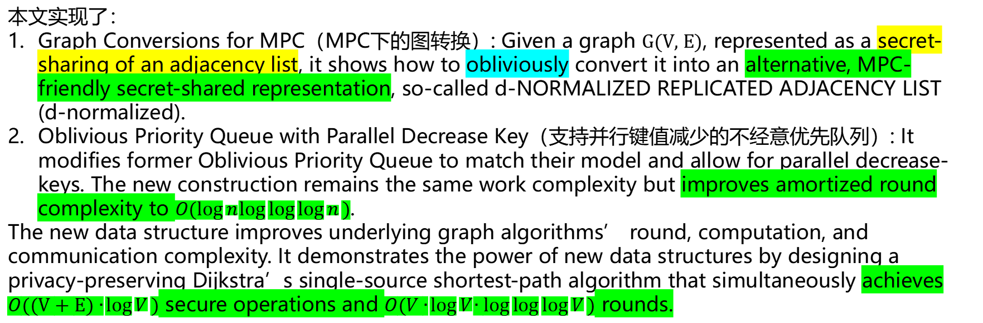
Contribution
本文实现了：
Graph Conversions for MPC（MPC下的图转换）: Given a graph $G(V, E)$, represented as a secret-sharing of an adjacency list, it shows how to obliviously convert it into an alternative, MPC-friendly secret-shared representation, so-called d-NORMALIZED REPLICATED ADJACENCY LIST (d-normalized).
Oblivious Priority Queue with Parallel Decrease Key（支持并行键值减少的不经意优先队列）: It modifies former Oblivious Priority Queue to match their model and allow for parallel decrease-keys. The new construction remains the same work complexity but improves amortized round complexity to $O(\log{n}\log{\log{\log{n}}})$.
The new data structure improves underlying graph algorithms’ round, computation, and communication complexity. It demonstrates the power of new data structures by designing a privacy-preserving Dijkstra’s single-source shortest-path algorithm that simultaneously achieves $O((V+E)∙\log{V})$ secure operations and $O(V∙\log{V}∙log{\log{\log{V}}})$ rounds.

Slide 23
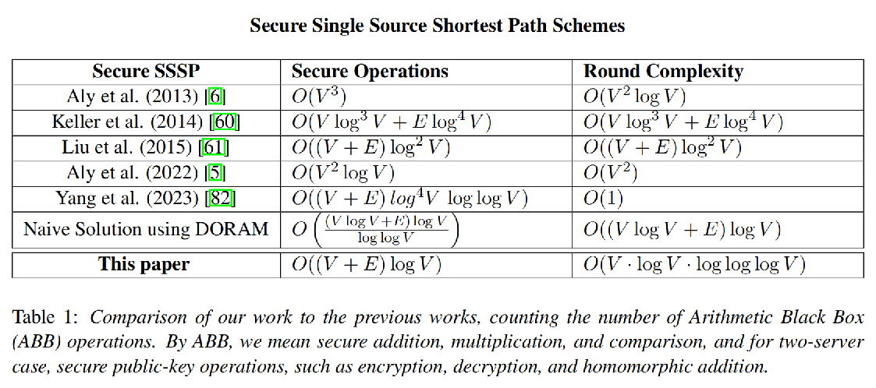
Comparison

Slide 24
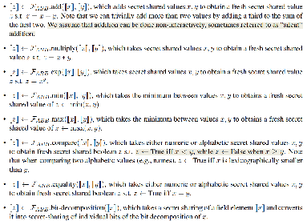
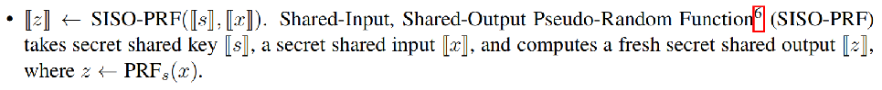
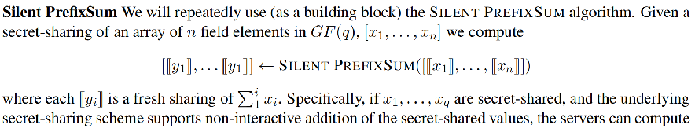
Building Blocks
Arithmetic Black Box functionalities(ABB)支持秘密共享下加法、乘法、幂运算、最小值、最大值、判等和比特分解
Notes:
多方安全计算

Slide 25
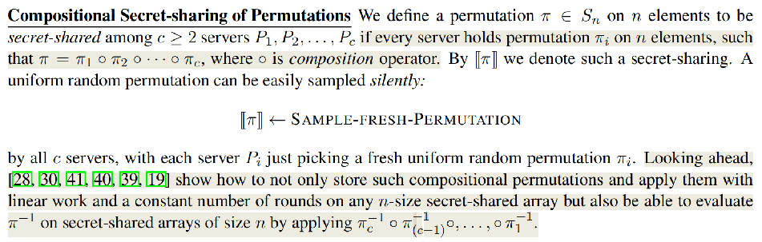
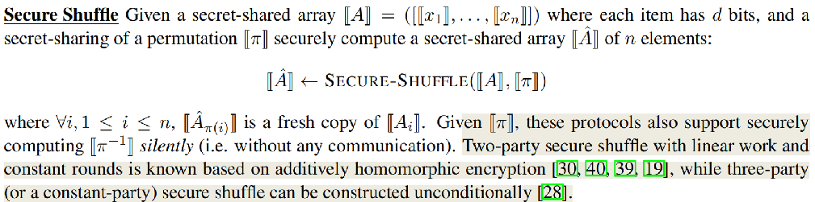
Building Blocks

Slide 26
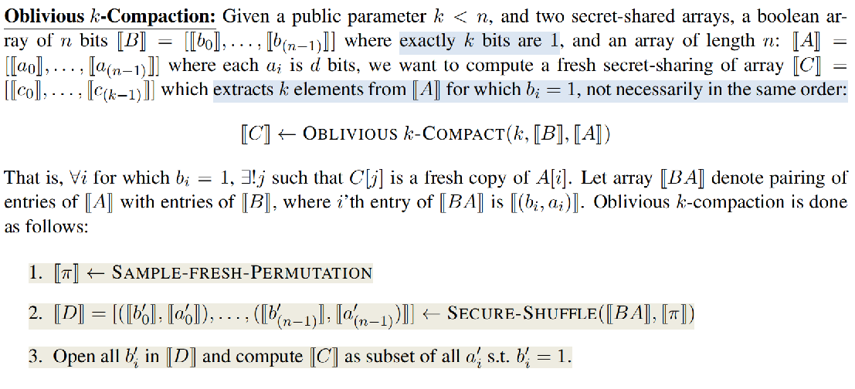
Building Blocks
如何不经意的将A中的数据根据B中标定的0/1筛选出来

Slide 27
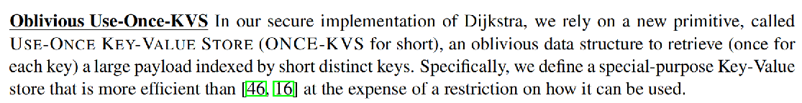
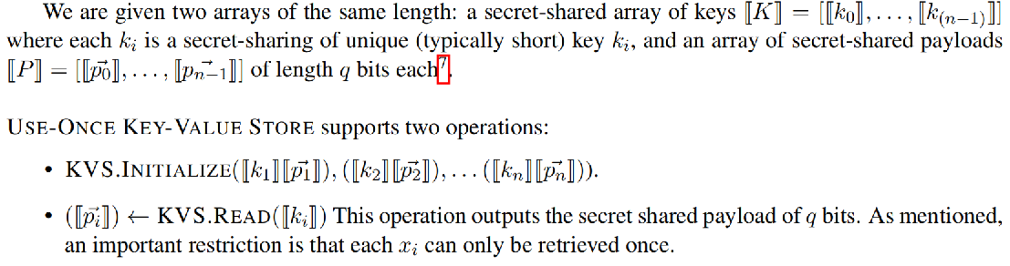
Building Blocks
The build time takes only a constant number of rounds and is linear time and linear communication.

Slide 28
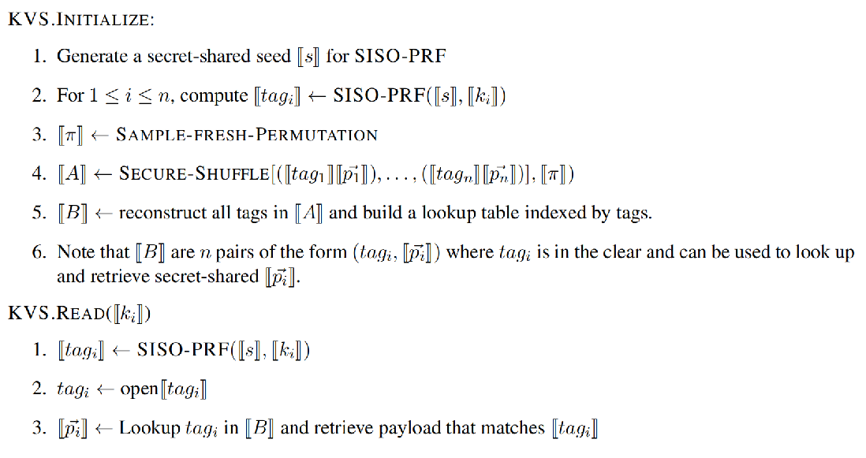
Building Blocks

Slide 29

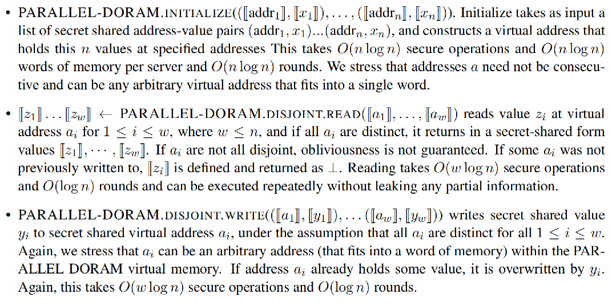
Building Blocks

Slide 30
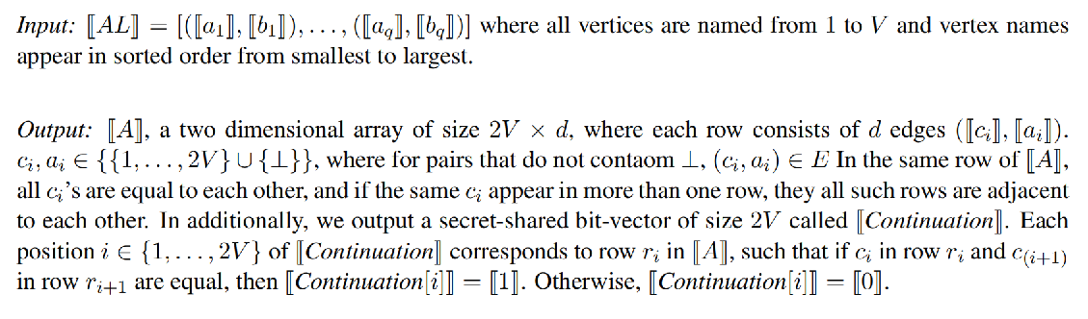
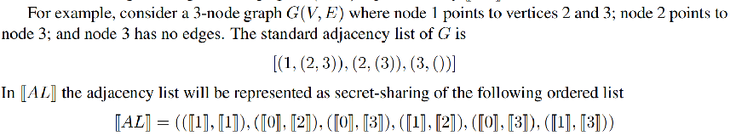
Graph Conversions for MPC
起点，终点
下一行与该行是否属于同一邻接表
1
2
3
1表示点
0表示边
起点/终点

Slide 31
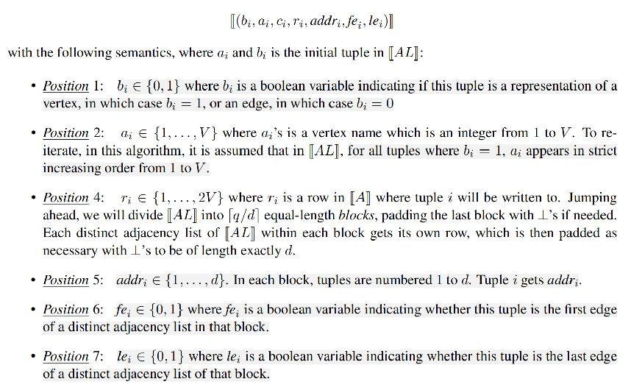
Graph Conversions for MPC
1.该元组代表一个点还是一条边
2.b=1，a代表起点；否则代表终点
4.该元组写入输出时应在的行索引
5.该元组在所在块的序号
6.该元组是否是该块第一条边
7.该元组是否是该块最后一条边

Slide 32
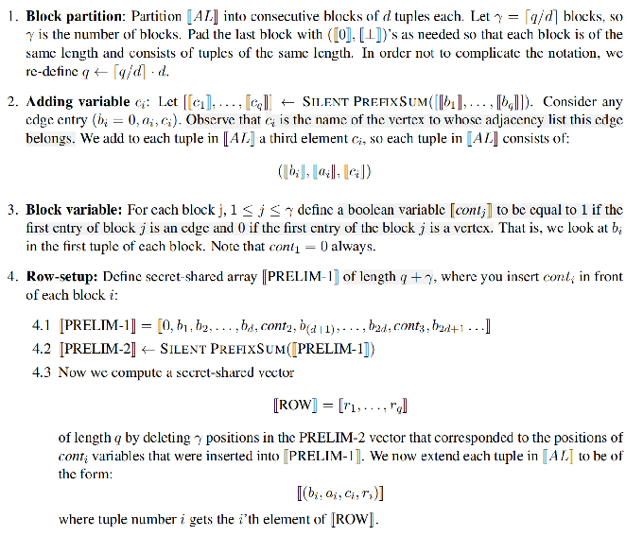
Graph Conversions for MPC
1.分块。q=V+E，d=2m/n。
AL(b,a)=(1,1),(0,2)||(0,3),(1,2)||(0,3),(1,3)
2.添加c。是b向量的前缀合，即为起点。
AL(b,a,c)=(1,1,1),(0,2,1)||(0,3,1),(1,2,2)||(0,3,2),(1,3,3)
3.添加cont，共r个，如果块的第一个元组是边就标为1。cont=(0,1,1)
4.找到每个元组所在行数。
PRELIM-1=0,1,0,1,0,1,1,0,1
PRELIM-2=0,1,1,2,2,3,3,3,4
PRELIM-2=0,1,1,2,2,3,4,4,5
ROW=1,1,2,3,3,4
ROW=1,1,2,3,4,5

Slide 33

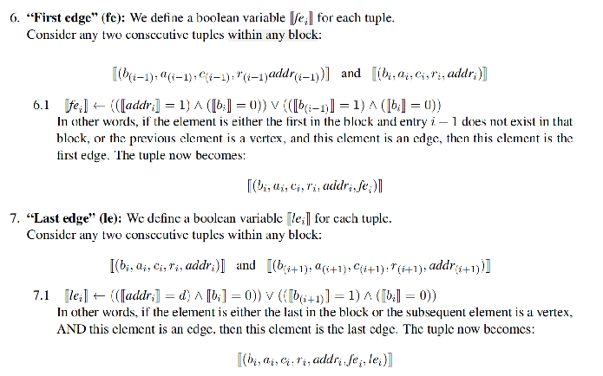
Graph Conversions for MPC
5.标号。AL(b,a,addr)=(1,1,1),(0,2,2)||(0,3,1),(1,2,2)||(0,3,1),(1,3,2)
6.第一条边标记。
AL(b,a,fe)=(1,1,0),(0,2,1)||(0,3,1),(1,2,0)||(0,3,1),(1,3,0)
7.最后一条边标记。
AL(b,a,fe)=(1,1,0),(0,2,1)||(0,3,1),(1,2,0)||(0,3,1),(1,3,0)

Slide 34
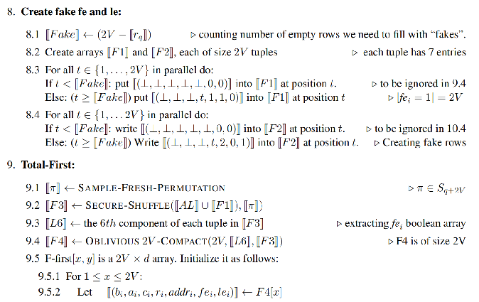
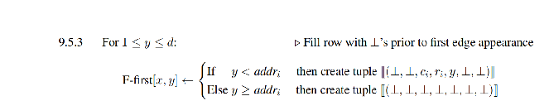
Graph Conversions for MPC
8.制作虚假的第一条边和最后一条边。在已经证明填充后的总行数不超过2V后，将最后输出之间设置成2V，因此在上述步骤没有利用全部2V行的情况下为空余行设置虚假的填充元组。(行索引,顺序号,初始边标记,终止边标记)
9.提取所有行的第一条边。根据提取的所有行的第一条边的addr，填充其前方的元组

Slide 35
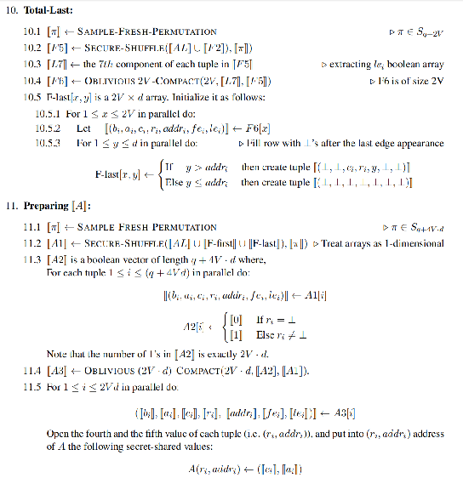
Graph Conversions for MPC
10.提取所有行的最后一条边。根据提取的所有行的最后一条边的addr，填充其后方的元组
11.提取全部2Vd个元组暴露其r和addr，并写入对应位置的输出矩阵中。
A=(1,/)(1,2)||(1,3)(0,/)||(2,3)(2,/)
Communication=(1,0,0)

Slide 36
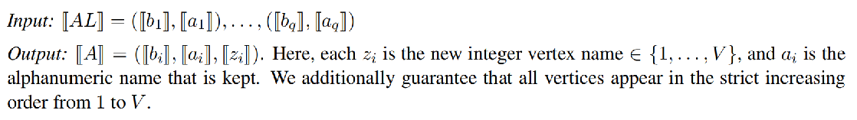
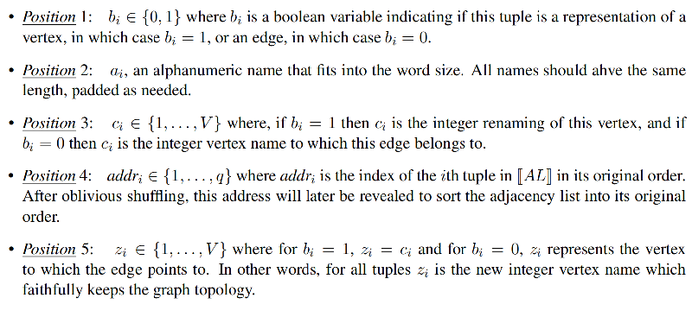
Oblivious Graph Renaming Algorithm
B
E
A
输入：AL=(1,B),(0,E),(0,A),(1,E),(0,A),(1,A)
输出：
A=(1,B,1),(0,E,2),(0,A,3),(1,E,2),(0,A,3),(1,A,3)

Slide 37
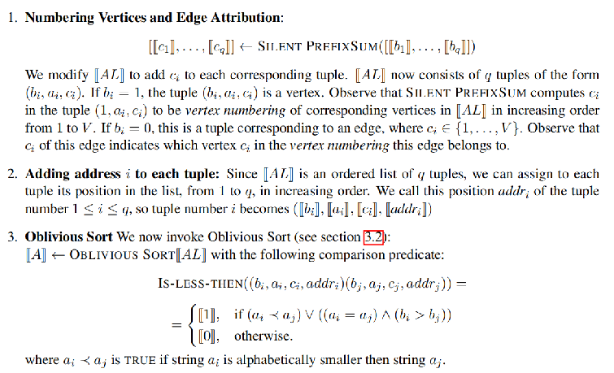
Oblivious Graph Renaming Algorithm
1.添加c。将所有字符型节点按排列顺序映射到数字AL=(1,B,1),(0,E,1),(0,A,1),(1,E,2),(0,A,2),(1,A,3)
2.添加序号。
AL=(1,B,1,1),(0,E,1,2),(0,A,1,3),(1,E,2,4),(0,A,2,5),(1,A,3,6)
3.按a处的字符顺序排序并将节点放在前面
AL=(1,A,3,6),(0,A,1,3),(0,A,2,5),(1,B,1,1),(1,E,2,4),(0,E,1,2)

Slide 38
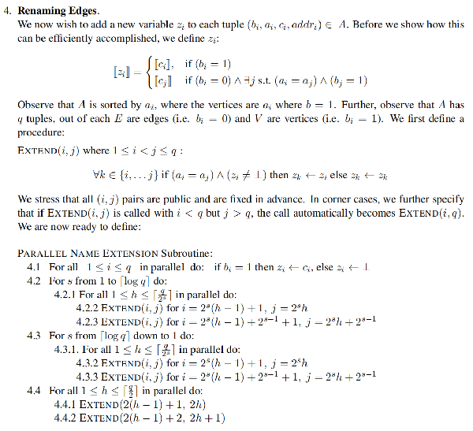
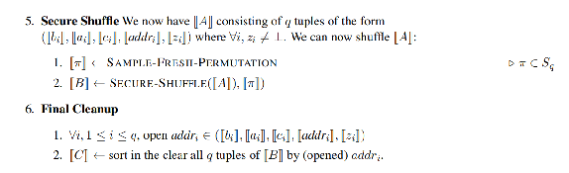
Oblivious Graph Renaming Algorithm
4.重命名边。
b=1时，z=c；否则寻找对应的节点
AL=(1,A,3,6,3),(0,A,1,3,3),(0,A,2,5,3),(1,B,1,1,1),(1,E,2,4,2),(0,E,1,2,2)
AL=(1,B,1,1,1),(0,E,1,2,2),(0,A,1,3,3),(1,E,2,4,2),(0,A,2,5,3),(1,A,3,6,3)

Slide 39




Oblivious Priority Queue
(k,p,010)
(k,p,010)
(k,p,010)
2021 ACM-SIAM Symposium on Discrete Algorithms (SODA)

Slide 40


Oblivious Priority Queue with Parallel Decrease Key

Slide 41

Improved Oblivious Priority Queue with Parallel Decrease Key

Slide 42

Oblivious Priority Queue with Parallel Decrease Key
将w个item插入进r层中，其中id(i)是node序号，p(i)是优先级。
首先优先考虑node序号在考虑优先级进行排序。每个最大权重的item标记为lead。
使用modB放入node对应的位置，但会有一定的偏移。可以通过对位置打乱，将item放入明文揭露的打乱顺序，再执行shuffle逆操作实现。
通过head标记得到每个权重最大的头结点目前的偏移量，进而得到每个item应该存在的位置，消除掉偏移。

Slide 43

Oblivious Priority Queue with Parallel Decrease Key

Slide 44


Dijkstra
1.转化为d-normalized形式
2.为n个节点初始化距离为无穷大
3.同样的距离构建优先队列
4.写入初始节点s到自身距离为0
5.同样更新优先队列
6.开始遍历，初始节点s
7.需要遍历2n行
8.从KVS中读出当前遍历节点的d条出边
9.距离更新算法
10-15：如果下一行还属于当前遍历节点就假装提取最小，但保持遍历节点不变，否则更新。
Continuation？邻接列表未结束则继续读取

Slide 45

Dijkstra
当前部分对应的邻接列表（k为节点，x为距离）
s到当前遍历节点的距离
1.在DORAM读出s到d个出边终点的当前距离
2.取最小值来更新新的距离
3.写回DORAM
4.PQ随之做键值减小操作

Slide 46
Conclusion
我们小组调研并学习了近两年来图隐私保护下的最短路径算法领域的前沿技术。
在我们展示的三篇文章中，
GraphShield利用可信代理和服务器架构，利用加法同态和安全协议实现了加密图上服务器自主执行的Dijkstra算法，优点是支持增量动态性，缺点是效率低，隐私泄露高，整个图的密文结构信息在服务器执行过程中几乎全部泄露，只保证了节点明文和边权重信息。
PathGES针对2022年新提出的利用图结构进行查询内容恢复的攻击手段，采用先计算出所有节点对之间的最短路径，再采用路径拆分、重复、填充，分离存储的手段，减少了隐私泄露，其优点是给出了证明泄露可控的严格定义和证明，缺点是不支持增量动态性，存储开销和预处理开销极大。
上述两篇工作的领域更偏向于可搜索加密，而最后美密的论文更偏向多方安全计算技术和底层算法。
美密的论文建立在多方安全计算技术上，首先这是一个隐私保护效果极高，但相对而言效率也较低的场景。改论文在现有工作的基础上注意聚焦于利用现有技术来实现Dijkstra算法计算复杂度和论数的降低，同时创造性地提出了通用性的图转换和图重命名算法，给出了包括KVS和并行优先队列等新的密码原语。
之后的工作可以朝着有限制条件的图最短路径检索算法进行，也可以朝着给出其他多方安全计算图算法下有利于计算复杂度或论数削减的新的通用图定义/算法着手。

Slide 47
感谢各位
老师同学聆听
汇报人：周俊杰，覃英瑜，王惟笑，汪啸，李弈宇

